Slide 1

CONCEPTOS GENERALES DE LA MATEMATICA FINANCIERA
PRESENTADO POR : ZHARICK NATALIA FERRIN GONZALEZ
PROFESORA : MARTHA ROMERO
GRADO : 11°
2021

Slide 2

QUE ES LA MATEMATICAS FINACIERA
Las matemáticas financieras es la rama de las matemáticas que se encarga del estudio de las operaciones financieras, en donde se intercambian flujos de dinero que pueden sufrir variaciones cuantitativas en el tiempo. Esto se debe a que el capital, gracias al tiempo que pasa depósito genera intereses.
FERRIN

Slide 3
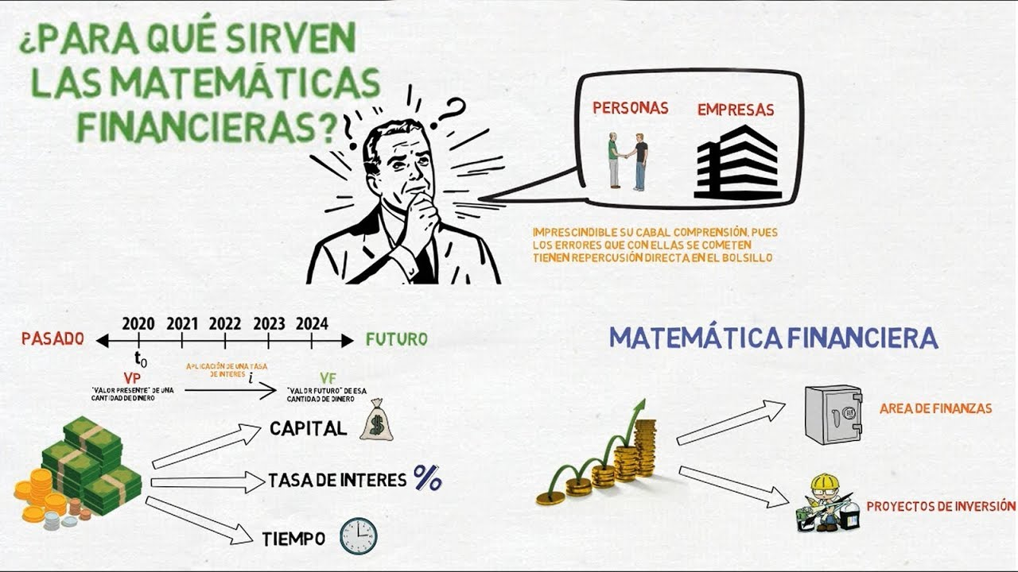
PARA QUE SIRVE LA MATEMATICA FINANCIERA
Las matemáticas financieras se ocupan de calcular el valor y rentabilidad de los diversos productos existentes en los mercados financieros, tales como bonos, depósitos, préstamos o acciones, entre otros
FERRIN

Slide 4
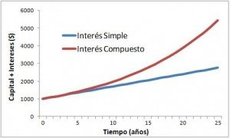
QUE ES LA FORMA DEL INTERES SIMPLES Y COMPUESTOS
El interés simple es aquel que no se suma al capital inicial una vez que ha vencido el plazo de la inversión o crédito. El interés compuesto es aquel que se suma al capital inicial al término de la inversión o crédito. ... Se calcula sobre el capital inicial.
FERRIN

Slide 5
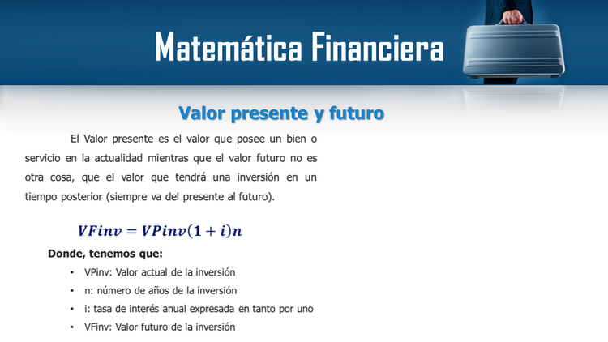

EL VALOR PRESENTE Y EL VALOR FUTURO DE LA MATEMATICAS FINACIERA
FERRIN

Slide 6

QUE ES LA MORTIZACION Y CUALES SON LOS TIPOS
La amortización es un término contable que hace referencia a la pérdida de un valor en el tiempo. ... Como hemos comentado existen dos tipos de amortización, amortización de pasivos y amortización de activos. 1. Amortización de activos: cuando adquirimos unos bienes tienen una duración en el tiempo según su uso.
TIPOS :
Amortización constante, lineal o de cuota fija: cada año se asigna la misma cuota de amortización.
Amortización decreciente con porcentaje constante sobre el valor pendiente de amortizar.
Amortización decreciente por suma de dígitos. ...
Amortización decreciente por progresión aritmética decreciente.
FERRIN

Slide 7
CUAL ES LA APLICACION EN LA MATEMATICA FINANCIERA
La matemática financiera es una herramienta útil para la valoración y comparación económica de las diferentes operaciones que lleva a cabo la organización, lo cual implica que, en el uso de los nuevos marcos normativos, se tengan que aplicar diversos conceptos financieros.
La aplicación de los Estándares Internacionales implica que, en adelante, las entidades deberán desarrollar prácticas administrativas, de operación y de información eficientes que permitan que cada uno de los usuarios de la información reciban una información útil y relevante para la toma de decisiones.
ferrin

Slide 8
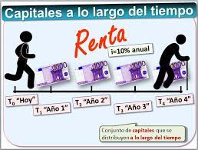
Que son las rentas financieras
Una renta financiera es un conjunto de capitales con unos vencimientos que completan un intervalo de tiempo. ... En cada una de esas partes tenemos un capital (término) que vence en algún momento de dicho período (normalmente al principio o al final del mismo)
Ferrin

Slide 9
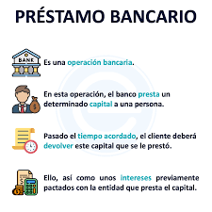
Que es el préstamo
El primer significado de crédito es usar el dinero de otro para pagar algo. En pocas palabras, es un préstamo. Por ejemplo: ... Ella está usando el dinero del banco para comprar la casa, y a cambio, Susana promete pagarle al banco una suma de dinero cada mes hasta completar la cantidad prestada.
Ferrin

Slide 10
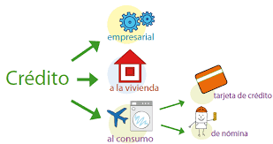
Que es un crédito
El crédito o contrato de crédito es una operación financiera en la que una persona realiza un préstamo por una cantidad determinada de dinero a otra persona y en la que este último, se compromete . El crédito es un préstamo de dinero que una entidad financiera te otorga con el compromiso de que en el futuro devuelvas estos recursos en forma gradual. Además es una herramienta para cumplir tus metas a corto, mediano y largo plazo
ferrin

Slide 11

Diferencia entre prestamo y crédito
En el préstamo se dispone del total del dinero desde el inicio por lo que los intereses son cobrados sobre el monto total. En el caso del crédito, solo se te cobrarán intereses según la cantidad de dinero que uses de tu línea disponible.
Ferrin

Slide 12
Tipos de préstamo
Tarjetas de crédito. ...
Crédito de libre inversión. ...
Crédito hipotecario. ...
Crédito de nómina o libranza. ...
Microcréditos. ...
Créditos comerciales. ...
Créditos educativos. ...
Créditos con garantía prendaria.

Slide 13
Tipos de créditos
Tarjetas de crédito. ...
Crédito de libre inversión. ...
Crédito hipotecario. ...
Crédito de nómina o libranza. ...
Microcréditos. ...
Créditos comerciales. ...
Créditos educativos. ...
Créditos con garantía prendaria.

